Slide 1
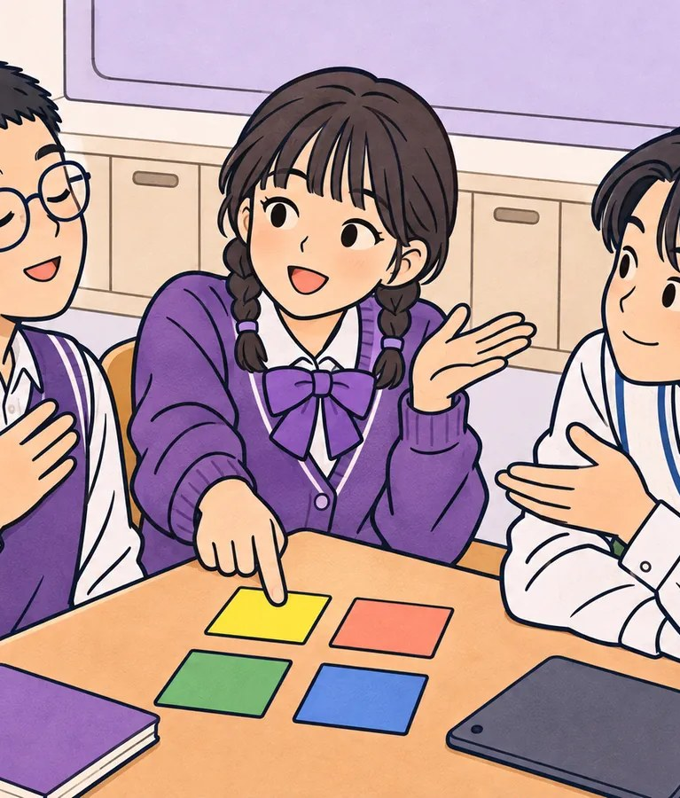
자기
중2 · 감정 조절하기
상황에 맞는 감정 조절 방법 탐색하기
시험 직전, 친구 다툼, 가족과 마찰 — 같은 '화'라도 상황마다 다른 조절 전략이 필요할까?
[9사회정서01-02] · 45분

Slide 2
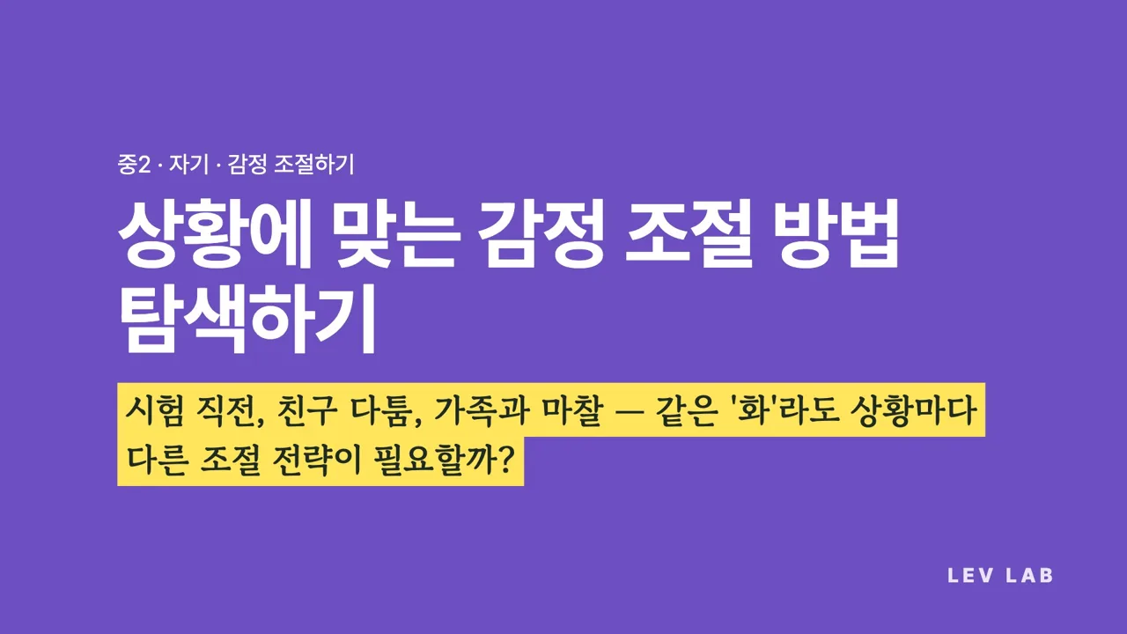
중2 · 자기 · 상황에 맞는 감정 조절 방법 탐색하기
2 / 16
영상을 누르면 재생돼요 · 소리를 켜 주세요
Notes:
약 30초. 소리를 켜고 틀어 주세요. 끝나면 ‘폭발 직전, 내 몸은?’으로 바로 넘어갑니다.

Slide 3
중2 · 자기 · 상황에 맞는 감정 조절 방법 탐색하기
오늘의 질문
시험 직전, 친구 다툼, 가족과 마찰 — 같은 '화'라도 상황마다 다른 조절 전략이 필요할까?
3 / 16
Notes:
칠판에 그대로 적어 두고 수업 끝에 다시 돌아옵니다. 시작하며 “이 교실에는 틀린 감정이 없어요. 화가 나는 것도 자연스러운 감정이에요.”라고 말해 주세요.

Slide 4
중2 · 자기 · 상황에 맞는 감정 조절 방법 탐색하기
이 시간이 끝나면
1
화가 커지기 전 다섯 번의 조절 기회를 내 말로 설명할 수 있어요.
2
시험·친구·가족 상황에 맞는 조절 방법을 고를 수 있어요.
3
왜 그 방법을 골랐는지 까닭을 들어 말할 수 있어요.
4 / 16

Slide 5
중2 · 자기 · 상황에 맞는 감정 조절 방법 탐색하기
오늘의 여정 45분
도입
5분
이해하기
10분
연습하기
15분
적용하기
10분
정리
5분
폭발 직전 세 장면
화가 커지기 전 다섯 번의 기회
이 상황엔 어떤 방법?
나만의 전략 지도
이번 주 한 가지 실험
5 / 16

Slide 6
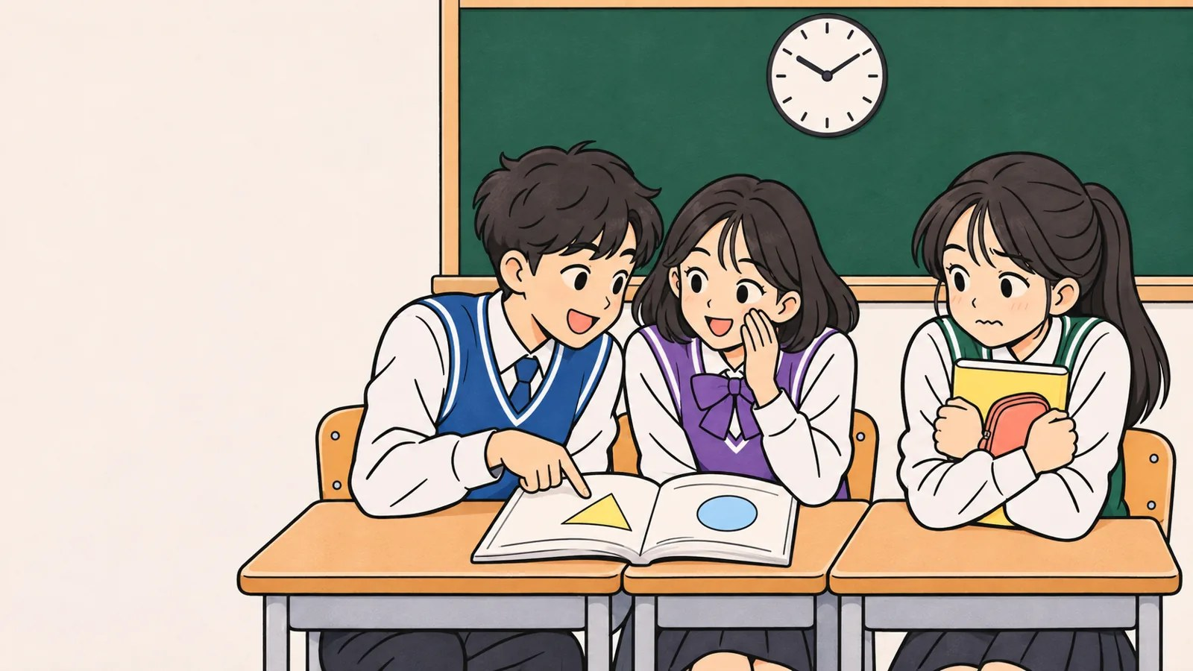
중2 · 자기 · 상황에 맞는 감정 조절 방법 탐색하기
도입 5분
폭발 직전, 내 몸은?
· 세 장면을 떠올려요: 시험 10분 전 · 깨진 약속 · 끝없는 잔소리
· 그 순간 몸 어디가 먼저 반응하나요? 손으로 짚어 봐요.
생각해 봐요
“각 장면에서 내 몸은 어떻게 반응할까요?”
“이럴 때 나는 보통 어떻게 해 왔나요?”
6 / 16
Notes:
심장·얼굴·주먹·배처럼 몸의 감각을 먼저 떠올리게 합니다. 실제로 겪은 큰 다툼이나 힘든 가정사를 꺼내게 하지 말고, 그림 속 장면으로만 이야기합니다.
발문: 각 장면에서 내 몸은 어떻게 반응할까요? / 이럴 때 나는 보통 어떻게 해 왔나요?
시간: 2분

Slide 7
중2 · 자기 · 상황에 맞는 감정 조절 방법 탐색하기
도입 5분
같은 ‘화’일까?
시험 10분 전
불안이 섞인 화
손에 땀, 심장이 쿵쾅쿵쾅
깨진 약속
서운함이 섞인 화
얼굴이 화끈, 폰을 꽉 쥠
끝없는 잔소리
답답함이 섞인 화
이를 꽉 물고 한숨
생각해 봐요
“세 장면의 화는 같은 화일까요?”
“같은 방법을 세 장면에 다 쓸 수 있을까요?”
7 / 16
Notes:
‘화’ 속에 다른 감정이 섞여 있다는 점만 짚고 넘어갑니다. 지난 시간(감정에 정확한 이름 붙이기)과 연결해 주면 좋습니다.
발문: 세 장면의 화는 같은 화일까요? / 같은 방법을 세 장면에 다 쓸 수 있을까요?
시간: 3분

Slide 8
중2 · 자기 · 상황에 맞는 감정 조절 방법 탐색하기
이해하기 10분
화가 커지기 전: 상황을 다뤄요
① 자리 고르기
화날 만한 자리를 미리 피하거나 골라요.
말다툼 중인 친구들 옆에 일부러 가지 않기
② 상황 바꾸기
이미 그 자리라면 상황을 조금 바꿔요.
“그 얘기는 시험 끝나고 하자.”
생각해 봐요
“‘자리 고르기’와 ‘상황 바꾸기’는 어떻게 다를까요?”
8 / 16
Notes:
칠판에 다섯 칸 그림을 그리고 학생 일상에서 예를 하나씩 뽑습니다. 설명은 다음 장까지 합쳐 5분 이내. 원래 용어(Gross의 정서 조절 모형): ①상황 선택 ②상황 수정 ③주의 분산 ④인지 재평가 ⑤반응 조절. 학생에게는 쉬운 말로만 써도 됩니다.
발문: ‘자리 고르기’와 ‘상황 바꾸기’는 어떻게 다를까요?
시간: 4분

Slide 9
중2 · 자기 · 상황에 맞는 감정 조절 방법 탐색하기
이해하기 10분
화가 올라올 때: 마음을 다뤄요
③ 눈길 돌리기
신경 쓰이는 것에서 주의를 옮겨요.
떠드는 소리 대신 내 노트 한 장 보기
④ 다시 생각하기
그 일을 다른 뜻으로 읽어 봐요.
시험은 ‘평가’가 아니라 ‘연습 한 판’
⑤ 반응 다스리기
올라온 화가 말과 몸으로 터지지 않게 해요.
숨 네 번 · 주먹 쥐었다 펴기 · 물 마시기
생각해 봐요
“다섯 가지 중 가장 익숙한 것은?”
“가장 어려워 보이는 것에 손을 들어 봐요.”
9 / 16
Notes:
‘앞 번호일수록 일찍 쓰는 방법, ⑤는 마지막 브레이크’라고 정리해 줍니다. 손들기 결과로 ④ 다시 생각하기가 어렵다는 반응이 많으면 “친구가 답장을 안 한다 → ‘날 무시하나?’ 대신 ‘바쁜가 보다’”처럼 예를 하나 더 듭니다.
발문: 다섯 가지 중 가장 익숙한 것은? / 가장 어려워 보이는 것에 손을 들어 봐요.
시간: 6분

Slide 10
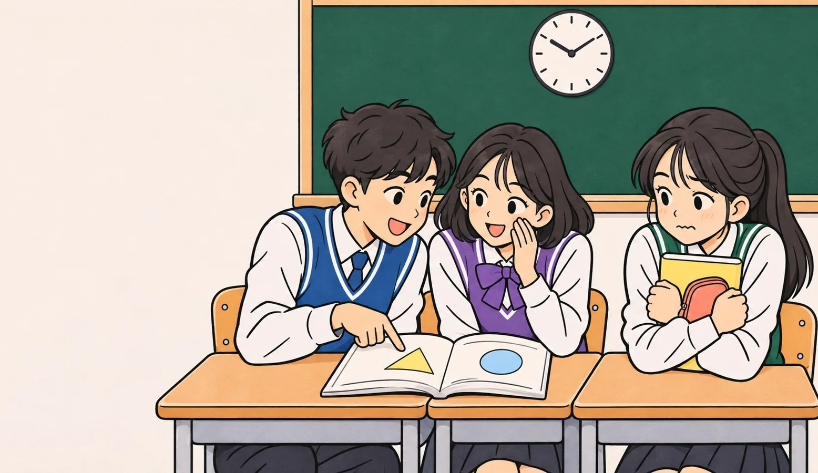
중2 · 자기 · 상황에 맞는 감정 조절 방법 탐색하기
연습하기 15분
1라운드: 혼자 빠르게
시험 10분 전, 옆에서 친구들이 “이거 나온대!” 하며 처음 보는 문제를 말해요. 소율이 심장이 쿵쾅거려요.
① 자리를 잠깐 옮긴다
② “그 얘기 그만하자” 한다
③ 내 노트 한 장만 본다
④ ‘모르면 다들 몰라’ 생각한다
⑤ 숨을 네 번 깊게 쉰다
· 10초 안에 하나를 골라요.
· 정답은 없어요. 고른 까닭을 한마디로 떠올려요.
10 / 16
Notes:
카훗 12문항을 대신하는 라운드입니다. 카훗을 써도 됩니다(점수 상위자 호명 금지). 시간이 남으면 말로 빠르게 몇 문제 더: ‘학원 숙제를 깜빡해 혼났을 때’, ‘게임에서 같은 편이 계속 실수할 때’, ‘동생이 내 방에 허락 없이 들어왔을 때’.
시간: 4분

Slide 11
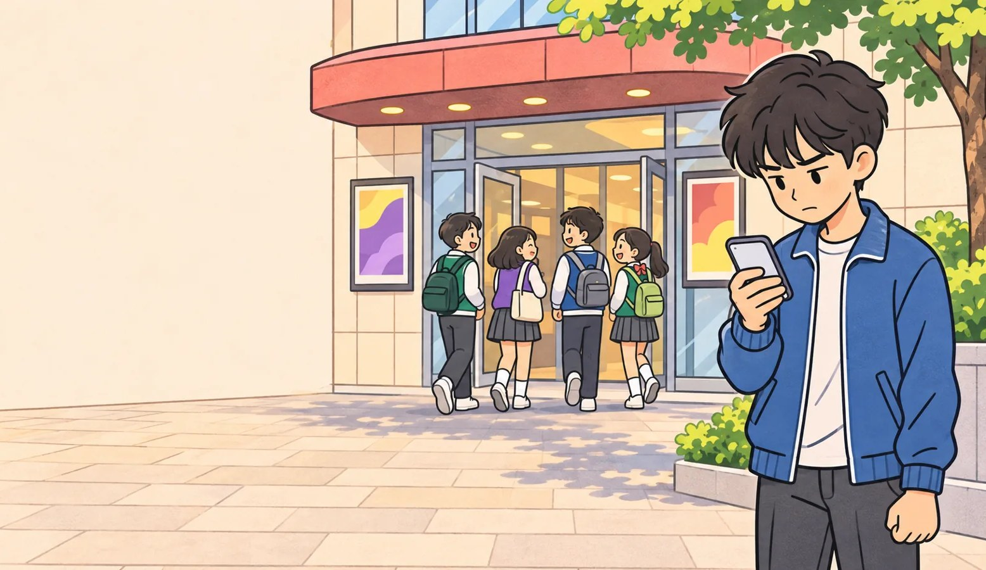
중2 · 자기 · 상황에 맞는 감정 조절 방법 탐색하기
연습하기 15분
2라운드: 모둠이 합의해서
태윤이는 친구와 영화를 보기로 했어요. 약속 30분 전, “미안 오늘 못 가 ㅠ” 문자가 왔어요.
① 혼자라도 영화를 본다
② 음악 들으며 동네를 걷는다
③ ‘무슨 일 있나?’ 다시 생각한다
④ 답장 전에 숨부터 고른다
⑤ 다음엔 전날 약속을 확인한다
· 모둠이 1분 동안 이야기해 하나로 정해요.
· 왜 그게 더 나은지 까닭 하나를 준비해요.
11 / 16
Notes:
모둠 대표 한 명이 투표합니다. 1라운드와 달리 ‘합의’가 핵심이라 결과보다 “어떻게 하나로 정했는지”를 물어보세요.
시간: 5분

Slide 12
중2 · 자기 · 상황에 맞는 감정 조절 방법 탐색하기
연습하기 15분
3라운드: 왜 그게 더 나을까?
1. 모둠마다 이야기 카드 한 장을 골라요: 시험 · 약속 · 잔소리
2. 칸을 채워요: 고른 방법 · 더 나은 까닭 · 다른 방법도 될까?
3. 같은 상황에 두 방법이 다 맞을 수도 있어요.
고른 방법
더 나은 까닭
다른 방법도 될까?
생각해 봐요
“빠르게 골랐을 때와 토의했을 때 답이 달랐나요?”
“친구의 까닭 중 새로웠던 것은?”
12 / 16
Notes:
‘틀린 답’을 찾는 시간이 아니라 ‘이유를 세우는’ 시간입니다. 잔소리 카드는 가족 이야기라 마음이 불편한 학생이 있을 수 있으니, 고르지 않아도 된다고 알려 주세요.
발문: 빠르게 골랐을 때와 토의했을 때 답이 달랐나요? / 친구의 까닭 중 새로웠던 것은?
시간: 6분

Slide 13
중2 · 자기 · 상황에 맞는 감정 조절 방법 탐색하기
적용하기 10분
나만의 전략 지도
1. 네 상황마다 1순위·2순위 방법을 써요: 시험·학원 · 친구 · 가족 · SNS
2. 짝과 바꿔서 서로에게 방법 하나씩 추천해요.
3. 다 쓰면 접어서 필통에 넣어 두어요.
1순위 방법
2순위 방법
짝이 추천한 방법
생각해 봐요
“시험 상황에 1순위로 고른 방법은?”
“SNS 상황은 왜 어렵게 느껴질까요?”
13 / 16
Notes:
평가하지 않는 시트입니다. 휴대용으로 가지고 다니게 해 주세요. SNS 칸이 막히면 ‘답장 쓰기 전에 폰을 엎어 두기(①·⑤)’, ‘캡처해서 퍼뜨리지 않기’ 같은 예를 들어 줍니다.
발문: 시험 상황에 1순위로 고른 방법은? / SNS 상황은 왜 어렵게 느껴질까요?
시간: 10분

Slide 14
중2 · 자기 · 상황에 맞는 감정 조절 방법 탐색하기
정리 5분
이번 주 한 가지 실험
이번 주 ‘__________’ 상황에서 ‘__________’ 방법을 한 번 써 보겠다.
· 포스트잇에 써서 칠판에 붙여요.
생각해 봐요
“이번 주 어떤 상황에서 해 볼 건가요?”
“효과가 있었는지 어떻게 알 수 있을까요?”
14 / 16
Notes:
다음 시간에 써 본 경험을 나눈다고 예고합니다. 실패해도 ‘해 본 것’ 자체를 칭찬해 주세요. “이 교실에는 틀린 감정이 없어요.”로 마무리합니다.
발문: 이번 주 어떤 상황에서 해 볼 건가요? / 효과가 있었는지 어떻게 알 수 있을까요?
시간: 3분

Slide 15
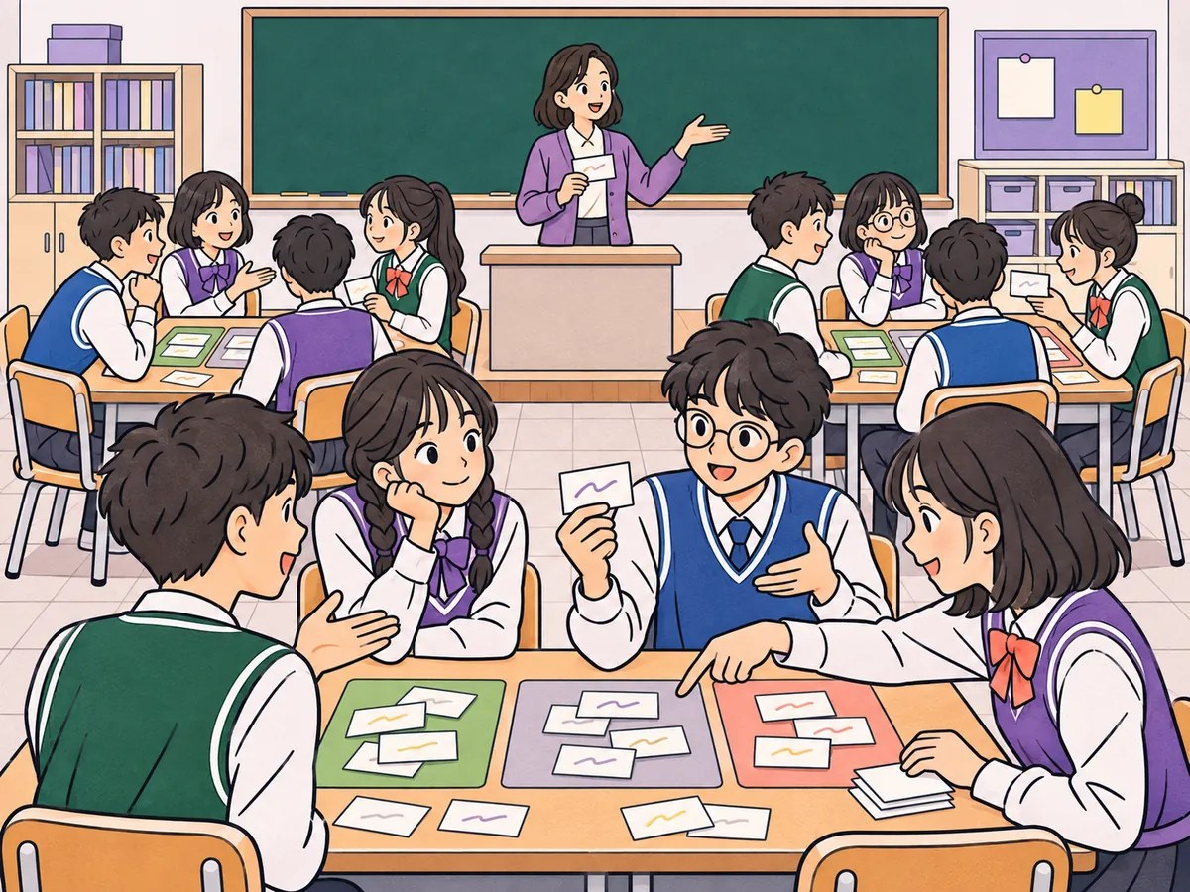
중2 · 자기 · 상황에 맞는 감정 조절 방법 탐색하기
정리
다음 시간
자기 · 스트레스 대처하기 · [9사회정서01-04]
스트레스 예방 및 해소 전략 탐색하기
내 스트레스 신호를 얼마나 빨리 알아차리고, 건강한 방식으로 해소할 수 있을까?
15 / 16

Slide 16
화를 없애는 게 아니라, 그 상황에 맞는 방법을 골라 쓰는 거예요.
오늘 수업에 함께해 주어 고마워요
Lev Lab 레브랩 · www.levlab.co.kr

